Slide 1
Corso di Software Architecture Design Presentazione dei risultati della Iteration Review n. 1 21 Aprile 2023
Identificativo del Team: G1
Componenti del Team:
Iole Morabito
Francesca Terracciano
Marika Sasso
Doriana Traetto
Identificativo del Task: T2 e T3

Slide 2
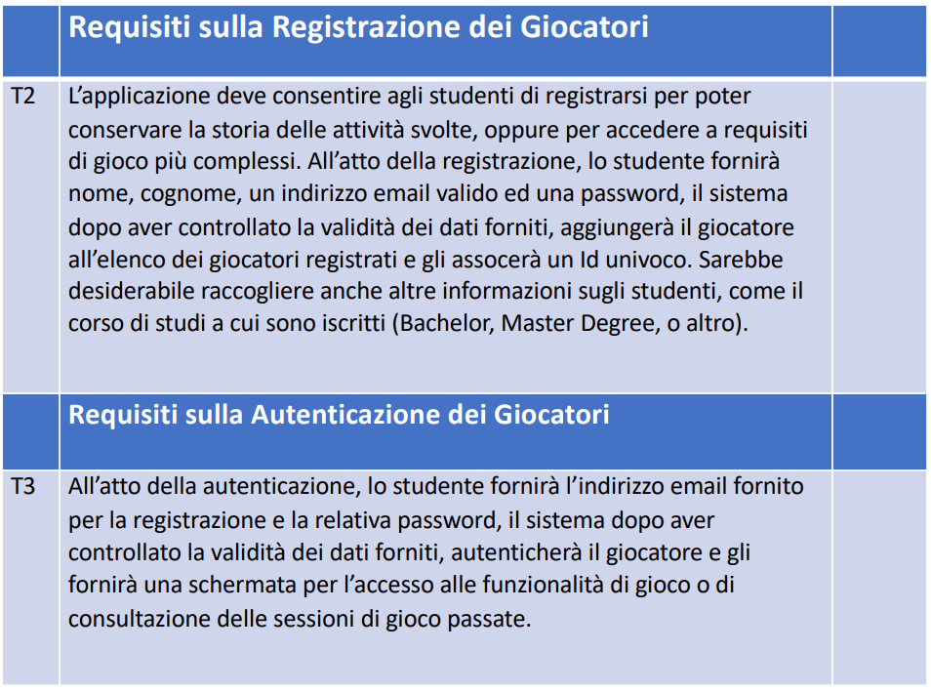
Descrizione del Task
Task 2: Registrazione
Task 3: Autenticazione

Slide 3
Obiettivi dell’Iterazione
Il nostro obiettivo è la creazione di una piattaforma sicura e affidabile per la gestione di login e registrazione. In questa prima iterazione ci siamo principalmente soffermate sullo studio del dominio del problema e abbiamo dato un primo sguardo al dominio della soluzione.
In questa prima fase, è stato utilizzato principalmente un approccio lineare per il quale sono stati analizzati e specificati tutti i requisiti prima di iniziare le iterazioni dello sviluppo vero e proprio del progetto. È stato volutamente scelto questo approccio poiché, dato il task da sviluppare, si può assumere che questo abbia bassi tassi di cambiamento, essendo un task semplice e già noto. Oltre che seguire un approccio lineare, per la definizione dei requisiti non funzionali, ci si è basati sul modello già noto FURPS+, al quale sono stati aggiunti ulteriori requisiti oltre a quelli base definiti dal modello.
Primo approccio a un elemento tipico dei processi di sviluppo agili, le storie utente. Nel contesto di un progetto software, esse descrivono una funzionalità di cui il sistema deve essere dotato, specificando il ruolo dell'utente coinvolto, l'obiettivo da raggiungere e la causa alla base di tale requisito.

Slide 4
Attività Svolte
Analisi del testo
Analisi dei requisiti: informali, funzionali, sui dati, non funzionali
​Modelli dei casi d’uso: Diagramma dei casi d’uso e scenari
Ulteriori diagrammi​
Attività organizzative/ di supporto al team svolte​
Utilizzo di Github per lavorare contemporaneamente e tenere traccia delle attività e modifiche apportate da ciascun membro del gruppo
Documento word condiviso per la collaborazione in tempo reale

Slide 5
Artefatti
Artefatti prodotti:​
Glossario​
User Stories: criteri di accettazione​
Scenari dei casi d'uso Registra e Login​
Diagramma della classe Studente​
Diagrammi di attività della Registrazione e del Login ​
Diagrammi di sequenza della Registrazione e del Login​
Artefatti che si intende produrre nelle prossime iterazioni:​
Scenario del caso d'uso Registra con Google/Apple​
Diagramma di attività della Registrazione con Google/Apple​
Diagramma di sequenza della Registrazione con Google/Apple

Slide 6
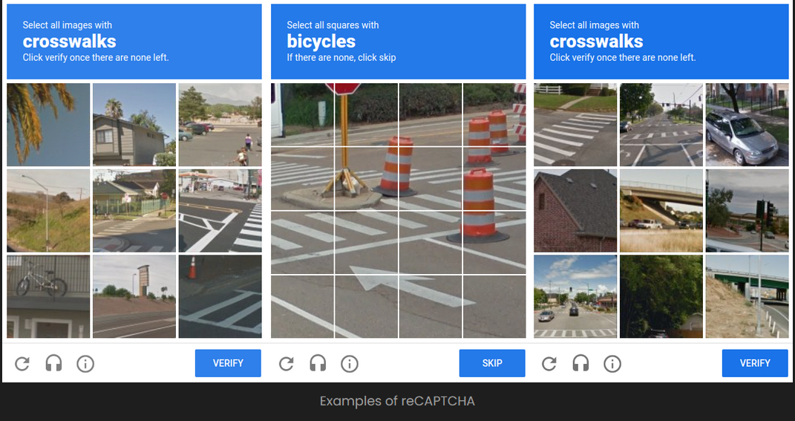
Risultati ottenuti e sviluppi futuri
Cosa abbiamo ottenuto a valle dell’iterazione ?
Comprensione del dominio del problema
Esplorazione dei requisiti
Obiettivi per la prossima iterazione
Recaptcha
Rollback
Registrazione con Google/Apple
Scadenza del link di conferma

Slide 7
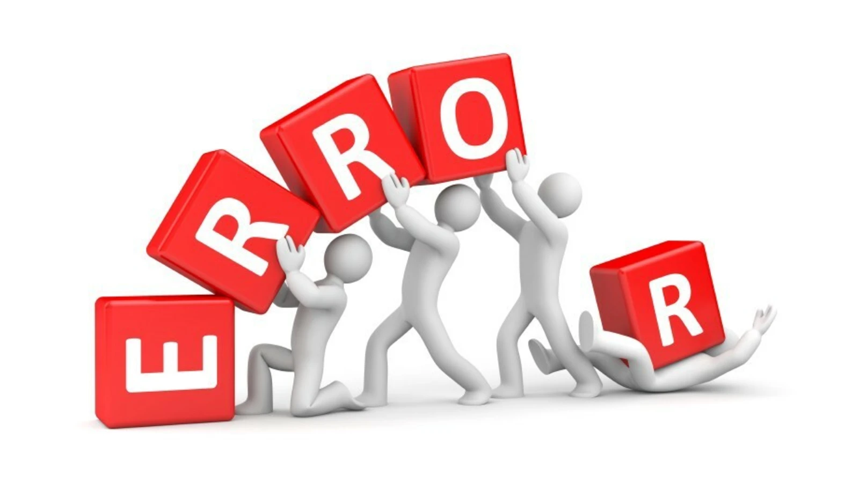
Risultati ottenuti e sviluppi futuri
Cosa abbiamo ottenuto a valle dell’iterazione ?
Comprensione del dominio del problema
Esplorazione dei requisiti
Come intendiamo procedere nella prossima iterazione?
Recaptcha
Rollback
Registrazione con Google/Apple
Scadenza del link di conferma

Slide 8
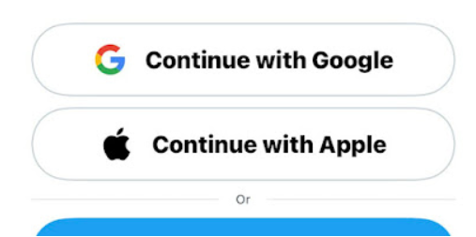

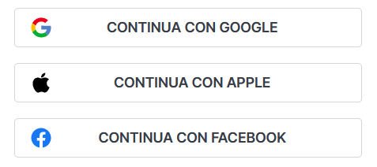
Risultati ottenuti e sviluppi futuri
Cosa abbiamo ottenuto a valle dell’iterazione ?
Comprensione del dominio del problema
Esplorazione dei requisiti
Come intendiamo procedere nella prossima iterazione?
Recaptcha
Rollback
Registrazione con Google/Apple
Scadenza del link di conferma

Slide 9
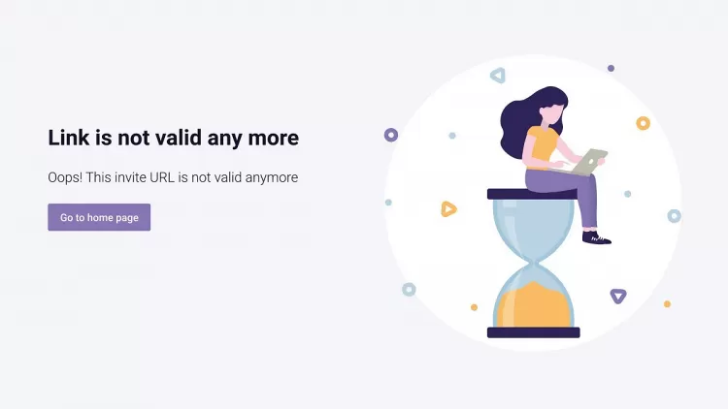
Risultati ottenuti e sviluppi futuri
Cosa abbiamo ottenuto a valle dell’iterazione ?
Comprensione del dominio del problema
Esplorazione dei requisiti
Come intendiamo procedere nella prossima iterazione?
Recaptcha
Rollback
Registrazione con Google/Apple
Scadenza del link di conferma

